Slide 1




Slide 2

우리는
가치가 성장하는
시간을
만듭니다.

Slide 3
00 개발 환경 구축
[1단계] 빠르게 익히는 JSP 기초
01 JSP 기본
02 내장 객체(Implicit Object)
03 내장 객체의 영역(Scope)
04 쿠키(Cookie)
05 데이터베이스
06 세션(Session)
07 액션 태그(Action Tag)
[Project] 08 모델1 방식의 회원제 게시판 만들기
[Project] 09 게시판에 페이징 기능 넣기
[2단계] 고급 기능으로 스킬 레벨업
10 표현 언어(EL : Expression Language)
11 JSP 표준 태그 라이브러리(JSTL)
12 파일 업로드 및 다운로드
13 서블릿(Servlet)
[Project] 14 모델2 방식(MVC 패턴)의 자료실형 게시판 만들기
[3단계] 프로젝트로 익히는 현업 스킬
[Project] 15 웹소켓으로 채팅 프로그램 만들기
[Project] 16 SMTP를 활용한 이메일 전송하기
[Project] 17 네이버 검색 API를 활용한 검색 결과 출력하기
[Project] 18 배포하기

Slide 4
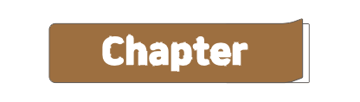
18
배포하기

Slide 5
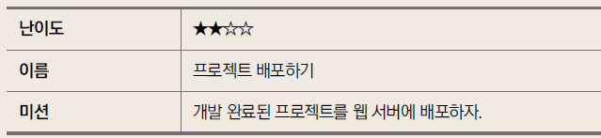
PROJECT
배포하기

Slide 6
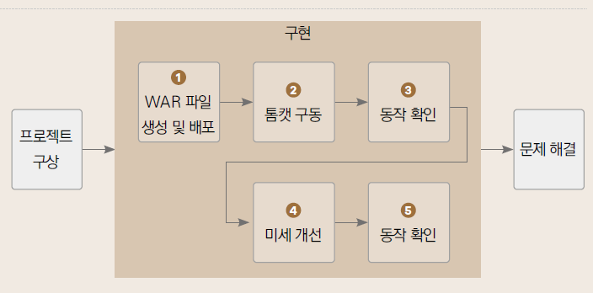
학습 목표
학습 순서
개발이 완료된 웹 애플리케이션을 실제로 서비스하려면 웹 서버에 업로드 작업이 배포
로컬 웹 서버에 배포하는 과정을 학습

Slide 7
18.1 프로젝트 구상(1)
모든 예제와 프로젝트는 MustHaveJSP라는 큰 프로젝트 안에 장(chapter)별로 작성
이번 장에서는 이 MustHaveJSP 프로젝트를 통째로 로컬 웹서버(톰캣)로 배포
톰캣은 이클립스에서 연동해 실행하는 방법 외에 단독으로도 실행 가능
톰캣은 웹 애플리케이션들을 {톰캣 설치 경로}/webapps/ 폴더 안에 배치 - 톰캣 구동 시 이 폴더에 담긴 웹 애플리케이션들을 읽어 들여 서비스하는 구조
MustHaveJSP 프로젝트를 웹 애플리케이션 형태에 맞게 webapps 폴더에 배포

Slide 8
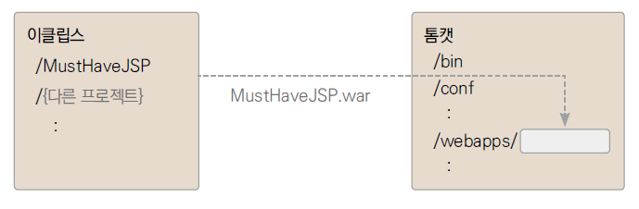
18.1 프로젝트 구상(2)
웹 애플리케이션 배포

Slide 9
18.2 WAR 파일 생성 및 배포
배포하기 위해 이클립스에서 작업을 완료한 프로젝트를 WAR 파일로 생성 WAR: Web application ARchive(웹 애플리케이션 아카이브)
프로젝트를 WAR 파일로 내보내는 방법
01 프로젝트 탐색기에서 ① 프로젝트명 선택 후 마우스 우클릭 → ② [Export] → ③ [WAR file]을 선택
02 [Export] 창이 뜨면 ① 오른쪽의 [Browse] 버튼을 눌러 톰캣이 설치된 폴더 하위의 webapps 폴더를 선택 - 파일명은 자동으로 프로젝트명인 MustHaveJSP.war로 지정됨
03 ② 체크박스를 모두 체크한 후 ③ [Finish] 버튼을 클릭 - 지정한 폴더에 MustHaveJSP.war 파일이 생성

Slide 10
18.3 톰캣 시작하기(1)
톰캣 웹 서버를 시작 - 포트 충돌이 나지 않도록 이클립스에서 구동된 웹 서버는 반드시 종료
01 이클립스에서 [Servers] 뷰를 확인 - “Started”라고 적혀 있다면 웹 서버가 구동 중인 상태
02 오른쪽의 붉은 [Stop the server] 버튼을 눌러서 웹 서버를 종료 - 상태가 곧 “Stopped”로 바뀜 로컬에서 톰캣을 구동하기 위해서는 명령 프롬프트가 필요
03 [Windows]+ [R] 을 눌러 실행창이 뜨면 “cmd”를 입력한 후 [확인]
04 명령 프롬프트에서 cd 명령으로 톰캣 설치 폴더 하위의 bin 폴더로 이동 - C:\01DevelopKits\apache-tomcat-9.0.52\bin으로 이동
05 startup.bat 파일을 실행
06 로컬에서 처음으로 실행할 때 보안 경고창이 뜨면 [액세스 허용]을 클릭

Slide 11
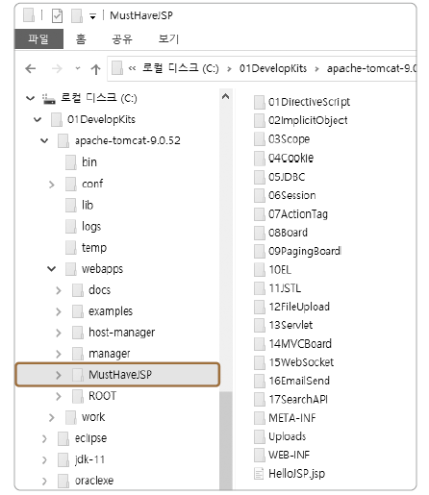
18.3 톰캣 시작하기(3)
배포 후 webapps 폴더 모습 - WAR 파일을 옮겨놓은 webapps 폴더를 윈도우 탐색기에서 확인

Slide 12
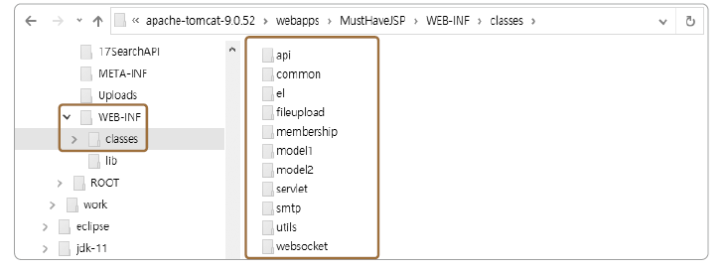
18.3 톰캣 시작하기(4)
src 하위에 작성한 .java 파일들은 WEB_INF 하위로 이동

Slide 13
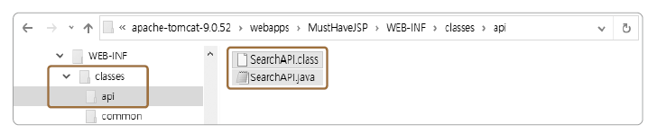
18.3 톰캣 시작하기(5)
api 패키지 - .java 파일과 컴파일된 결과인 .class 파일이 같이 있음을 확인 - 이처럼 .java 파일은 원본 그대로 실행되는 것이 아니라 컴파일된 후 .class 파일이 실행

Slide 14
18.4 동작 확인 1
웹 브라우저에서 HelloJSP.jsp와 모델1 방식 게시판의 동작을 확인
HelloJSP.jsp
01 웹 브라우저에서 다음 주소에 접속
http://localhost:8081/MustHaveJSP/HelloJSP.jsp
모델1 방식 게시판
01 웹 브라우저에서 다음 주소에 접속
http://localhost:8081/MustHaveJSP/08Board/List.jsp

Slide 15
18.5 접속 URL에서 컨텍스트 루트 없애기
컨텍스트 루트 경로 제거하는 방법
01 톰캣 실행창을 닫아 톰캣 웹 서버를 종료
02 윈도우 탐색기를 띄운 후 {톰캣 설치 폴더}/webapps/ROOT로 이동
03 ROOT 폴더에 있는 모든 파일을 삭제 - 톰캣 웹 서버를 실행한 후 처음 http://localhost:8081로 접속했을 때 보여지는 폴더
04 webapps/MustHaveJSP 안의 모든 폴더와 파일을 ROOT 폴더로 이동시키고,
MustHaveJSP 폴더는 삭제
05 모든 작업이 끝났으니 톰캣을 다시 시작 - 명령 프롬프트에서 bin 폴더의 startup.bat를 실행

Slide 16
18.6 동작 확인 2
HelloJSP.jsp
01 웹 브라우저에서 다음 주소에 접속 - 컨텍스트 루트를 제거한 주소
http://localhost:8081/HelloJSP.jsp
파일 업로드
01 웹 브라우저에서 다음 주소에 접속
http://localhost:8081/12FileUpload/FileUploadMain.jsp
02 제목을 입력하고 첨부할 이미지를 선택한 후 [전송하기]를 클릭
- 파일 목록에서 등록이 완료된 것을 확인
03 윈도우 탐색기에서 {톰캣 설치 경로}\webapps\ROOT\Uploads 폴더로 이동 - 파일이 제대로 업로드되었는지 확인
12장에서 파일을 업로드하면 {프로젝트 루트} 밑의 Uploads 폴더가 아닌 다음 경로에 저장
C:\02Workspaces\eclipse-workspace\.metadata\.plugins\org.eclipse.wst.
server.core\tmp0\wtpwebapps\MustHaveJSP\Uploads
웹 서버에 배포하게 되면 지정한 Uploads 폴더에 저장

Slide 17
18.7 문제 해결(1)
18.7.1 톰캣 실행창에서 한글 깨짐
톰캣 실행창 인코딩 방식 변경
명령 프롬프트에서 startup.bat를 실행해 톰캣 웹 서버를 띄우면 한글이 깨져서 출력 - 톰캣의 인코딩 방식(UTF-8)과 윈도우 명령 프롬프트의 인코딩 방식(ANSI/OEM - 한국어)이 다르기 때문
해결
01 ① 톰캣 실행창 왼쪽 상단 아이콘 클릭한 후 ② [속성] 메뉴를 클릭
- 속성 창 아래쪽의 “현재 코드 페이지” 항목 → “949 (ANSI/OEM - 한국어)” → UTF-8로 변경
02 속성 창 닫기 → 톰캣 실행창 닫기
03 [Windows] + [R] → “regedit” → [확인] 버튼을 클릭하여 레지스트리 편집기를 실행
▶ 다음 쪽에 이어짐

Slide 18
18.7 문제 해결(2)
04 ① HKEY_CURRENT_USER → ② Console에서 마우스 우클릭 → ③ [새로 만들기] →
④ [키] 메뉴를 선택
05 키 이름은 “Tomcat”으로 입력
06 ① 오른쪽 창 여백에서 마우스 우클릭 → ② [새로 만들기] → ③ [DWORD(32비트) 값] 선택
07 ① 이름을 “CodePage”라고 입력한 후 ② 이름을 더블클릭하면 값 편집창이 나타남
08 ① 단위를 ‘10진수’로 바꾸고 ② 값에 65001을 입력한 다음 ③ [확인] 버튼을 클릭해 적용
09 명령 프롬프트에서 startup.bat를 다시 실행해 톰캣을 실행 - 이제 한글이 깨지지 않음
다시 ① 톰캣 실행창 왼쪽 상단 아이콘 클릭한 후 ② [속성] 메뉴를 클릭 “현재 코드 페이지”가 “65001 (UTF-8)”로 변경되었음을 확인

Slide 19
18.7 문제 해결(3)
자바 로깅 매니저의 파일 인코딩 방식 변경
직접 출력한 로그에서 한글이 깨짐
해결 - 톰캣 시작 스크립트 수정
01 {톰캣 설치 폴더}\bin\catalina.bat 파일을 메모장으로 오픈
02 다음 음영 표시한 설정을 추가한 후 저장
... 생략 ... if not "%JSSE_OPTS%" == "" goto gotJsseOpts set "JSSE_OPTS=-Djdk.tls.ephemeralDHKeySize=2048" :gotJsseOpts set "JAVA_OPTS=%JAVA_OPTS% %JSSE_OPTS%" set JAVA_OPTS=%JAVA_OPTS% %LOGGING_MANAGER% "-Dfile.encoding=utf-8" ... 생략 ...

Slide 20
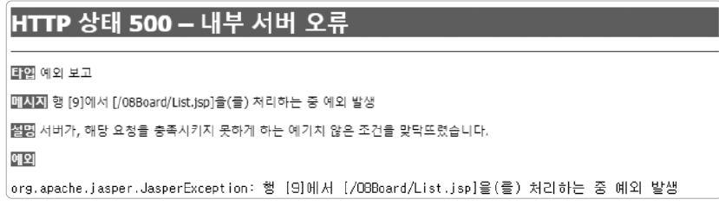
18.7 문제 해결(4)
18.7.2 게시판 실행 시 500 내부 서버 오류
배포 후 예제를 실행 시 나타날 수 있는 ‘500 내부 서버 오류’
이클립스의 기본 설정 수정으로 대부분 해결

Slide 21
18.7 문제 해결(5)
해결
01 프로젝트 탐색기에서 프로젝트 선택 후 마우스 우클릭 → [Properties]를 선택
02 속성창이 뜨면 [Java Compiler]를 클릭
학습에서는 OpenJDK 11을 사용하고 있지만, “Compiler compliance level:” 항목을 보면 15라고 설정되어 있음
이클립스에서 프로젝트 생성 시 컴파일러 레벨이 높은 수준으로 설정되어 배포 시 문제가 발생
03 컴파일러를 학습에서 사용하는 11로 조정
04 ① [Project Facets]를 클릭 ② 15로 설정된 Java 항목을 동일하게 11로 변경
05 [Apply and Close]를 눌러서 변경사항을 적용하고 창을 닫음
06 프로젝트를 다시 빌드할지 묻는 창이 뜨면 [Yes]를 클릭
▶ 다음 쪽에 이어짐

Slide 22
18.7 문제 해결(6)
앞의 변경은 이클립스 자체에만 적용된 것이므로 웹 서버에 적용하려면 다시 배포해야 함
07 톰캣 실행창을 닫아서 실행 중인 웹 서버를 중지
08 18.2절 ‘WAR 파일 생성 및 배포’에서 설명한 과정을 따라 이클립스에서 프로젝트를 WAR 파일로 Export - WAR Export 창에서 “Overwrite existing file”이 체크된 상태이므로 기존 파일을 덮어써짐
09 명령 프롬프트에서 톰캣의 startup.bat를 다시 한번 실행 - 톰캣 실행창이 뜨면서 배포된 WAR 파일의 압축이 해제됨
10 다시 한번 회원제 게시판을 실행하여 문제가 해결되었음을 확인

Slide 23
학습 마무리
핵심 요약
자바 웹 애플리케이션은 보통 WAR 파일로 만들어 배포
이클립스에서는 완성된 웹 애플리케이션을 Export하여 WAR 파일로 작성
WAR 파일을 톰캣 하위의 webapps 폴더로 복사하는 것으로 배포
bin 폴더의 startup.bat 파일을 실행해서 톰캣 웹 서버를 구동하면 WAR 파일의 압축이 자동으로 풀림
컨텍스트 루트 경로 없이 접속하고 싶다면 웹 애플리케이션의 모든 폴더를 ROOT 폴더로 이동

